Slide 1
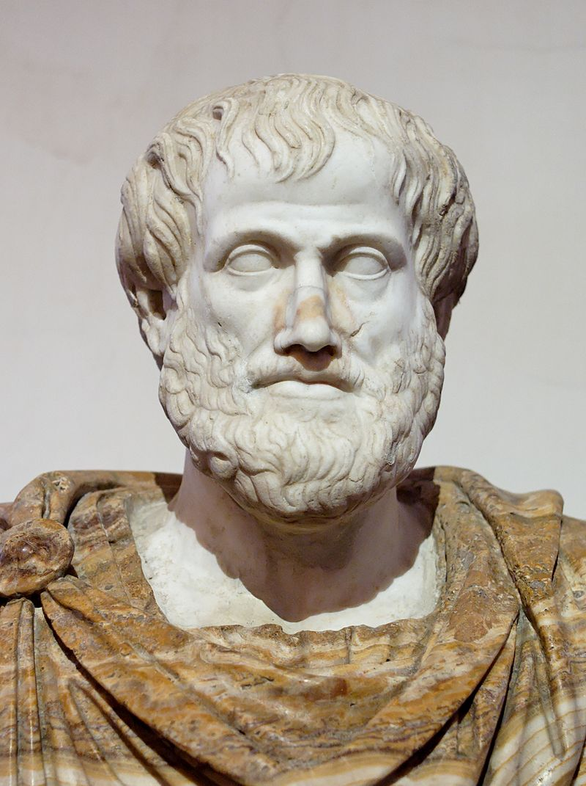
Aristóteles Ἀριστοτέλης
Algunos datos biográficos…
Fuente: Los filósofos griegos – W. K. C. Guthrie

Slide 2
Nace en Estagira (Στάγειρα) en el año 384 a. C.
ESTAGIRA
ATENAS

Slide 3
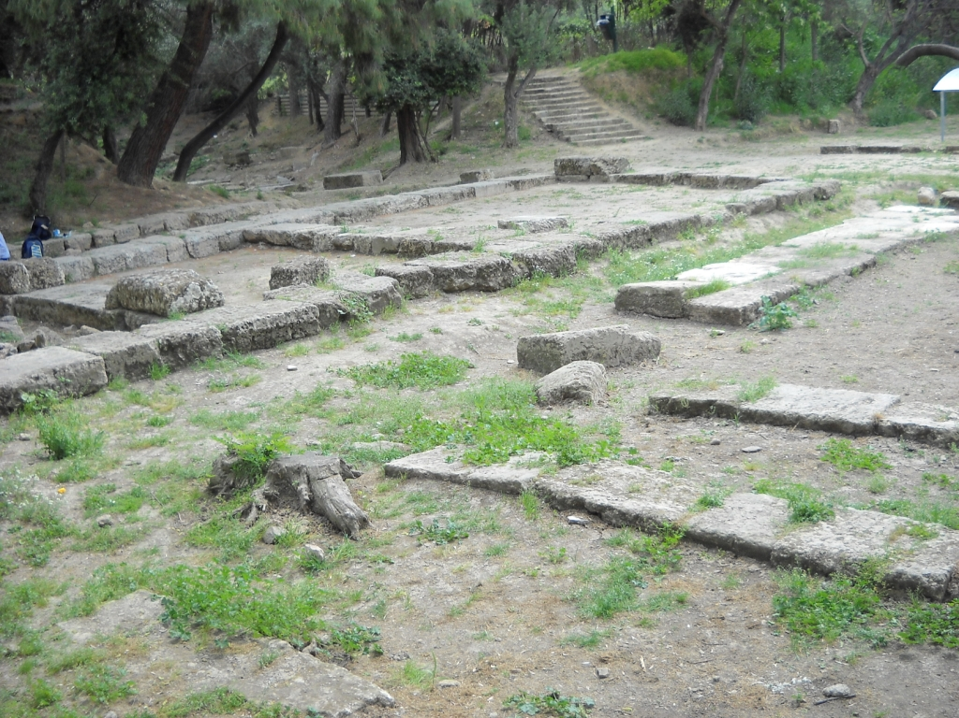
En el año 367 a. C. ingresa a la Academia de Platón

Slide 4
Cuando muere Platón en 347 a. C., viaja por distintas ciudades: 1. Assos - Ἄσσος (actual Behram, Turquía), donde permanece 3 años;

Slide 5
2. Mitilene, en la isla de Lesbos – Λέσβος, donde vive durante dos años junto a su amigo y discípulo Teofrasto;

Slide 6
3. Y Pella - Πέλλα, capital histórica del Reino de Macedonia, actual Grecia, en donde permanece 6 años como maestro de Alejandro Magno.

Slide 7
En el año 336 a. C., cuando Alejandro asume el trono de Macedonia, Aristóteles regresa a Atenas y funda el Liceo.

Slide 8
Cuando en el año 323 a. C. muere Alejandro, en una oleada antimacedónica, a Aristóteles lo acusan…

Slide 9
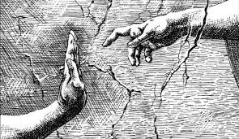
¡DE IMPIEDAD!
Por lo que decide irse a la isla de Eubea, de donde era su madre. Luego de estar un año allí, fallece, en el año 322 a. C., a los 62 años de edad.

Slide 10
Rollo de papiro con parte de la Constitución de los atenienses – siglo I d. C.

Slide 11
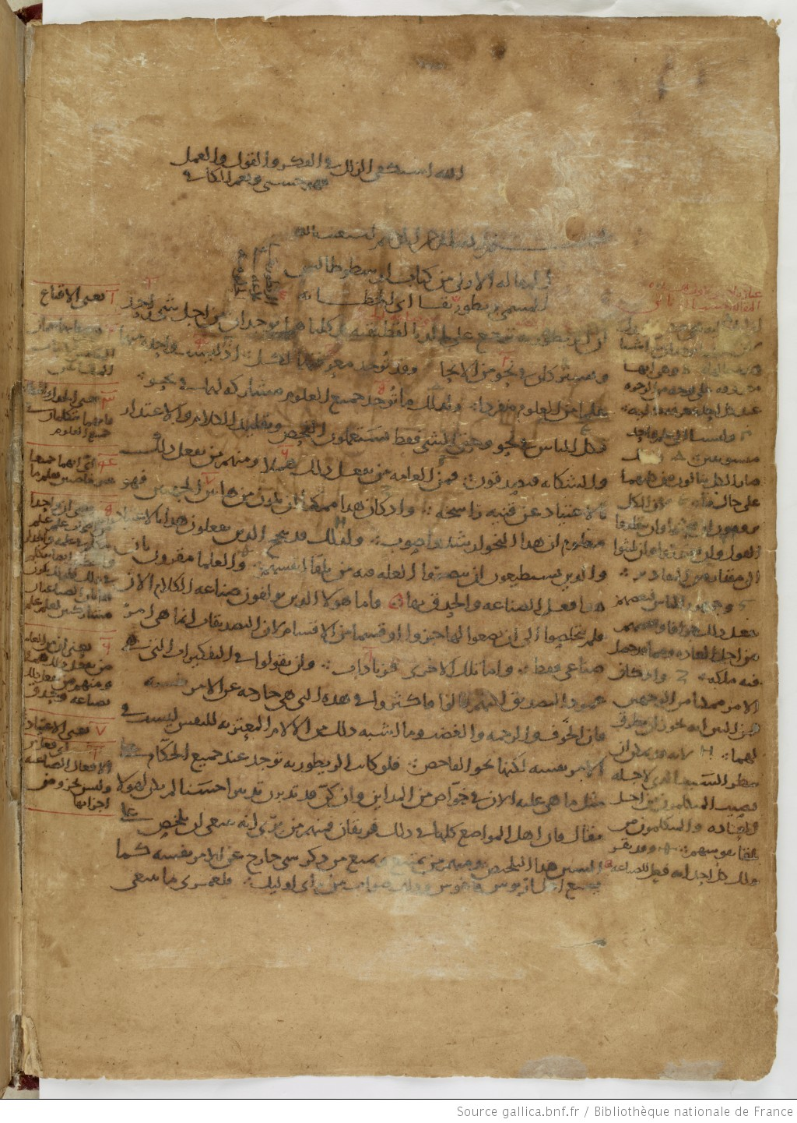
Manuscrito del Órganon, Retórica y Poética de Aristóteles, y la Isagogué de Porfirio, del año 1027

Slide 12
Manuscrito de la Física de Aristóteles de los años 1390-1410
Fuente: https://gallica.bnf.fr

Slide 13
La Física – Φυσική ἀκρόασις

Slide 14
TRADUCCIÓN ECHANDÍA (EDITORIAL GREDOS)
184a Puesto que en toda investigación sobre cosas que tienen principios, causas o elementos, el saber y la ciencia resultan del conocimiento de éstos -ya que sólo creemos conocer una cosa cuando conocemos sus primeras causas y sus primeros principios, e incluso sus elementos-, es evidente (15) que también en la ciencia de la naturaleza tenemos que intentar determinar en primer lugar cuanto se refiere a los principios.
TRADUCCIÓN BOERI (EDITORIAL BIBLOS)
Puesto que el saber en general y, más precisamente, el saber científico resulta, en todas las disciplinas de las que hay principios, causas o elementos, del conocimiento de estos -ya que creemos conocer cada cosa solo cuando conocemos sus causas y principios primeros e incluso sus elementos-, es evidente que también en la ciencia de la naturaleza hay que intentar, en primer término, delimitar lo concerniente a sus principios.
Ἐπειδὴ τὸ εἰδέναι καὶ τὸ ἐπίστασθαι συμβαίνει περὶ πάσας τὰς μεθόδους, ὧν εἰσὶν ἀρχαὶ ἢ αἴτια ἢ στοιχεῖα, ἐκ τοῦ ταῦτα γνωρίζειν (τότε γὰρ οἰόμεθα γιγνώσκειν ἕκαστον, ὅταν τὰ αἴτια γνωρίσωμεν τὰ πρῶτα καὶ τὰς ἀρχὰς τὰς πρώτας καὶ μέχρι τῶν στοιχείων), δῆλον ὅτι καὶ τῆς περὶ φύσεως ἐπιστήμης πειρατέον διορίσασθαι πρῶτον τὰ περὶ τὰς ἀρχάς.

Slide 15
Naturaleza - φύσις
Física II 1 192b20-23
TRADUCCIÓN ECHANDÍA (EDITORIAL GREDOS)
La naturaleza es un principio y causa del movimiento o del reposo en la cosa a la que pertenece primariamente y por sí misma, no por accidente.
TRADUCCIÓN BOERI (EDITORIAL BIBLOS)
Porque la naturaleza es cierto principio o, más precisamente, es causa del movimiento o del reposo en aquello en que es inherente en sentido primario y por sí, es decir, no por accidente.
ὡς οὔσης τῆς φύσεως ἀρχῆς τινὸς καὶ αἰτίας τοῦ κινεῖσθαι καὶ ἠρεμεῖν ἐν ᾧ ὑπάρχει πρώτως καθ' αὑτὸ καὶ μὴ κατὰ συμβεβηκός

Slide 16
Metafísica V
Principio ἀρχή: lo común a todo principio es ser lo primero a partir de lo cual algo es, o se produce, o se conoce.
Causa – αἴτιον
Se llama ≪causa≫
(1) en un sentido, aquello de-lo-cual se hace algo, siendo aquello inmanente (en esto): el bronce, por ejemplo, lo es de la estatua y la plata lo es de la copa —y también sus géneros—;
(2) en otro sentido, la forma y el modelo, es decir, la definición de la esencia y los géneros de esta (por ejemplo, de la octava es ≪la proporción de dos a uno≫ y genéricamente el número). así como las partes de la definición;
(3) además, aquello de donde proviene el inicio primero del cambio y del reposo: así, el que da un consejo es causa, y el padre lo es del hijo, y en general, el agente lo es respecto de lo hecho y lo que produce el cambio lo es respecto de lo que resulta cambiado;
(4) además (esta la causa entendida) como fin, y este es aquello para-lo-cual: por ejemplo, el del pasear es la salud.
Elemento – στοιχεῖον :lo primero de lo cual algo se compone, siendo aquello inmanente (en esto) y no pudiendo descomponerse, a su vez, específicamente en otra especie. Ejemplo: los géneros.

Slide 17
TRADUCCIÓN ECHANDÍA (EDITORIAL GREDOS)
La vía natural consiste en ir desde lo que es más cognoscible y más claro para nosotros hacia lo que es más claro y más cognoscible por naturaleza; porque lo cognoscible con respecto a nosotros no es lo mismo que lo cognoscible en sentido absoluto. Por eso tenemos que proceder de esta manera: desde lo que es menos claro por naturaleza, pero más (20) claro para nosotros, a lo que es más claro y cognoscible por naturaleza.
TRADUCCIÓN BOERI (EDITORIAL BIBLOS)
Ahora bien, el procedimiento natural es partir de las cosas más cognoscibles y claras para nosotros y remontarnos a las más claras y cognoscibles por naturaleza. En efecto, no es lo mismo 'cognoscible para nosotros' y 'cognoscible en sentido absoluto'. Precisamente por eso es forzoso proceder de este modo: partir de las cosas menos claras por naturaleza pero más claras para nosotros y remontarnos a las cosas más claras y cognoscibles por naturaleza.
πέφυκε δὲ ἐκ τῶν γνωριμωτέρων ἡμῖν ἡ ὁδὸς καὶ σαφεστέρων ἐπὶ τὰ σαφέστερα τῇ φύσει καὶ γνωριμώτερα· οὐ γὰρ ταὐτὰ ἡμῖν τε γνώριμα καὶ ἁπλῶς. διόπερ ἀνάγκη τὸν τρόπον τοῦτον προάγειν ἐκ τῶν ἀσαφεστέρων μὲν τῇ φύσει ἡμῖν δὲ σαφεστέρων ἐπὶ τὰ σαφέστερα τῇ φύσει καὶ γνωριμώτερα.

Slide 18
TRADUCCIÓN ECHANDÍA (EDITORIAL GREDOS)
Las cosas que inicialmente nos son claras y evidentes son más bien confusas; sólo después, cuando las analizamos, llegan a sernos conocidos sus elementos y sus principios. Por ello tenemos que proceder desde las cosas en su conjunto a sus constituyentes particulares; porque un todo es más cognoscible para la sensación, y la cosa en su (25) conjunto es de alguna manera un todo, ya que la cosa en su conjunto comprende una multiplicidad de partes.
TRADUCCIÓN BOERI (EDITORIAL BIBLOS)
Pues lo que, en un primer momento, es para nosotros evidente y claro son, más bien, las cosas compuestas; y solo en segunda instancia y a partir de ellas se vuelven cognoscibles sus elementos y los principios las dividen. Es necesario, por tanto, avanzar de los universales a los particulares, ya que el todo es más cognoscible por percepción y el universal es una cierta totalidad: en efecto, el universal abarca una multiplicidad de cosas como sus partes.

Slide 19
TRADUCCIÓN ECHANDÍA (EDITORIAL GREDOS)
Las cosas que inicialmente nos son claras y evidentes son más bien confusas; sólo después, cuando las analizamos, llegan a sernos conocidos sus elementos y sus principios. Por ello tenemos que proceder desde las cosas en su conjunto a sus constituyentes particulares; porque un todo es más cognoscible para la sensación, y la cosa en su conjunto es de alguna manera un todo, ya que la cosa en su conjunto comprende una multiplicidad de partes.
ARGUMENTO:
[Aquello que comprende una multiplicidad de partes es un todo] – premisa implícita
La cosa en su conjunto comprende una multiplicidad de partes – premisa explícita
--------------------------------------------------------------------------------
La cosa en su conjunto es de alguna manera un todo – conclusión explícita
Un todo es más cognoscible para la sensación – premisa explícita
--------------------------------------------------------------------------------
La cosa en su conjunto es más cognoscible para la sensación – conclusión
Por ello tenemos que proceder desde las cosas en su conjunto a sus constituyentes particulares

Slide 20
TRADUCCIÓN ECHANDÍA
184b Esto mismo ocurre en cierto modo con los nombres respecto de su definición [enunciado], pues un nombre significa un todo sin distinción de partes, como por ejemplo «círculo», mientras que su definición lo analiza en sus partes constitutivas. También los niños comienzan llamando «padre» a todos los hombres, y «madre» a todas las mujeres; sólo después distinguen quién es cada cual.
TRADUCCIÓN BOERI
184b Esto mismo ocurre, en cierto modo, con los nombres en relación con la definición [enunciado], ya que círculo, por ejemplo, indica una totalidad y lo hace de un modo indeterminado. Su definición, en cambio, la divide en particulares. También los niños pequeños, al principio, llaman «padre» a todo hombre y «madre» a toda mujer, pero más tarde diferencian a cada uno de ellos.
πέπονθε δὲ ταὐτὸ τοῦτο τρόπον τινὰ καὶ τὰ ὀνόματα πρὸς τὸν λόγον· ὅλον γάρ τι καὶ ἀδιορίστως σημαίνει, οἷον ὁ κύκλος, ὁ δὲ ὁρισμὸς αὐτοῦ διαιρεῖ εἰς τὰ καθ' ἕκαστα. καὶ τὰ παιδία τὸ μὲν πρῶτον προσαγορεύει πάντας τοὺς ἄνδρας πατέρας καὶ μητέρας τὰς γυναῖκας, ὕστερον δὲ διορίζει τούτων ἑκάτερον.
Círculo: curva plana y cerrada cuyos puntos son equidistantes de otro situado en su interior, llamado centro.

Slide 21
Tópicos I 5
102a Definición es un enunciado que significa el qué es ser. O bien se da como explicación un enunciado en lugar de un nombre, o bien un enunciado en lugar de otro: en efecto, es posible definir algunas de las cosas ya expresadas por un enunciado.
ἔστι δ' ὅρος μὲν λόγος ὁ τὸ τί ἦν εἶναι σημαίνων, ἀποδίδοται δὲ ἢ λόγος ἀντ' ὀνόματος ἢ λόγος ἀντὶ λόγου· δυνατὸν γὰρ καὶ τῶν ὑπὸ λόγου τινὰ σημαινομένων ὁρίσασθαι.

